Slide 1
1
2
3
4
5
6
7
8
9
10
11
12
13
14
15
16
17
18
19
2o
21
22
23
24
25
26
27
28
29
30
1
2
3
4
5
6
7
8
9
10
11
12
13
14
15
16
17
18
19
20
21
22
23
24
25
26
27
28
29
30
ПРАВОСЛАВНИ КАТИХИЗИС
МАРКО РАДАКОВИЋ
БАЧКИ ГРАЧАЦ, 2012.
ЧИСТИ СРЦЕМ
МИЛОСТИВИ:

Slide 2
Где се родио Господ Исус Христос?+3
1
НАЗАД

Slide 3
1
БИО ЈЕ ВЕОМА ПРАВЕДАН, ЗБОГ ЧЕГА ЈЕ БОГ ДАО ДА ЖИВИ ДУГО.
ИМАО ЈЕ ТРИ СИНА.
САКУПЉАО ЈЕ ПО ПАР ОД СКОРО СВАКЕ ВРСТЕ ЖИВОТИЊА.
НАПРАВИО ЈЕ ВЕЛИКУ БАРКУ.
БОГ ГА ЈЕ УПОЗОРИО НА ПОТОП.
ПРАВЕДНИ НОЈЕ
6
2
5
3
4
4
3
5
2
2
НАЗАД

Slide 4
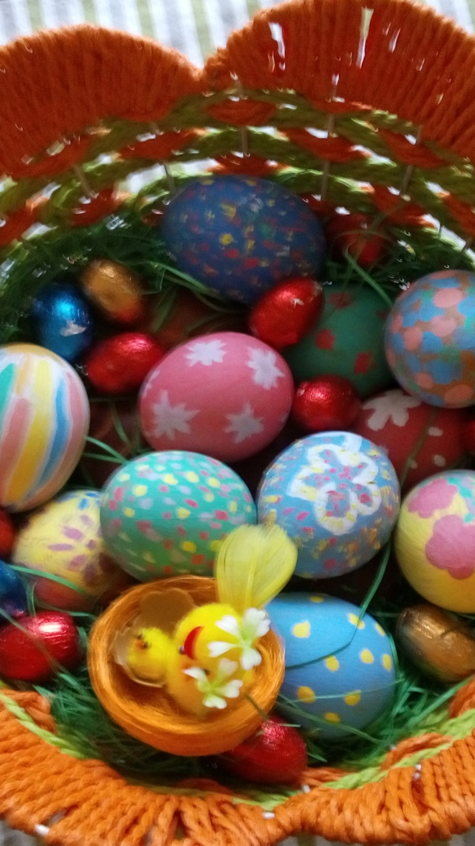
Која су Три Лица Свете Тројице? +4
3
НАЗАД

Slide 5
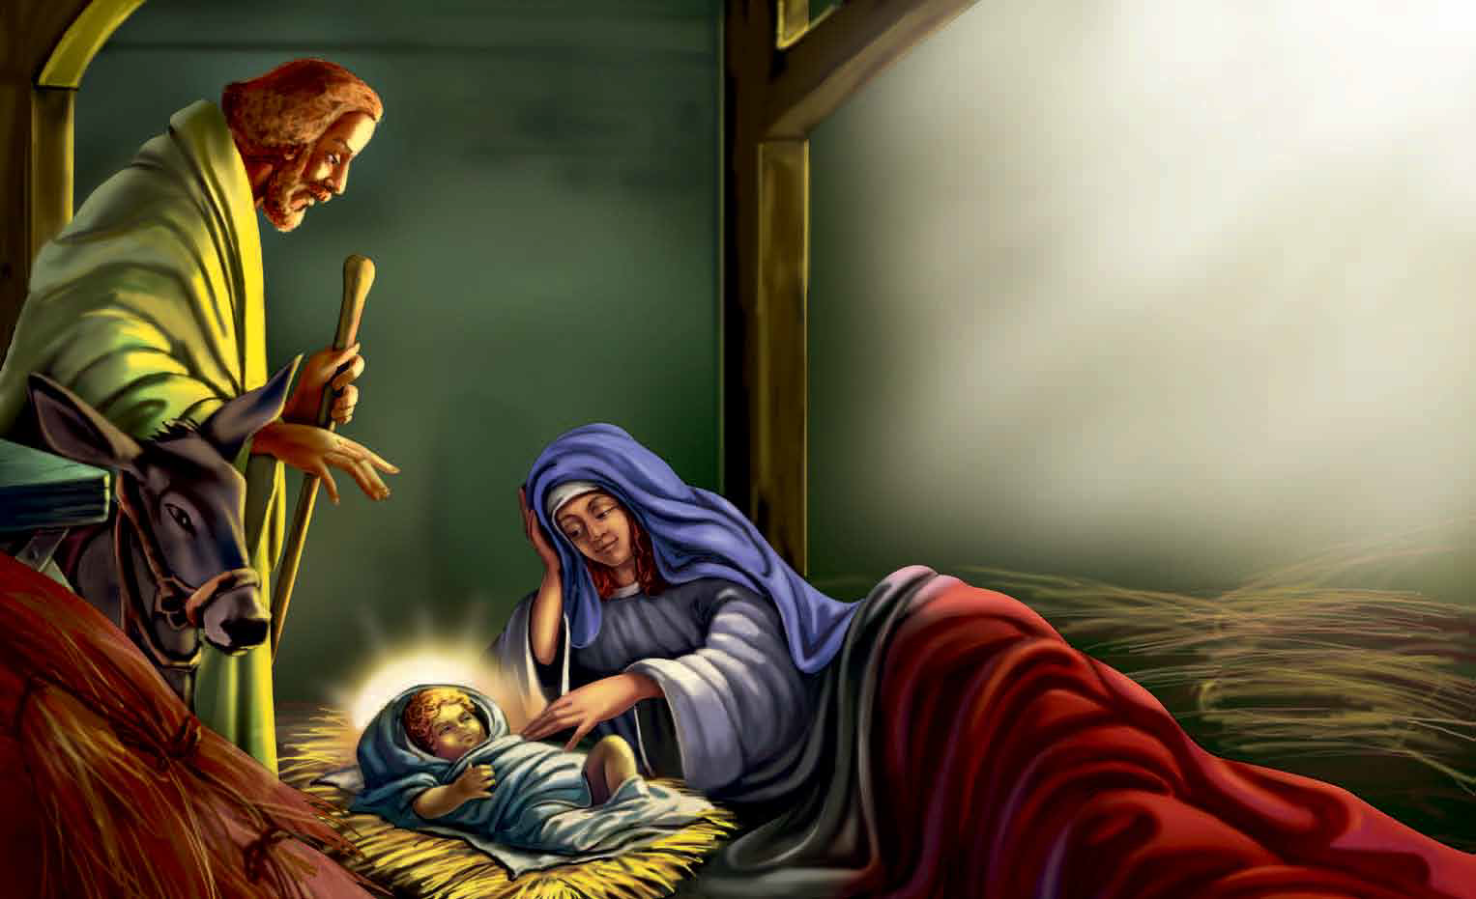
Како се звао вереник Пресвете Богородице?+5
4
НАЗАД

Slide 6
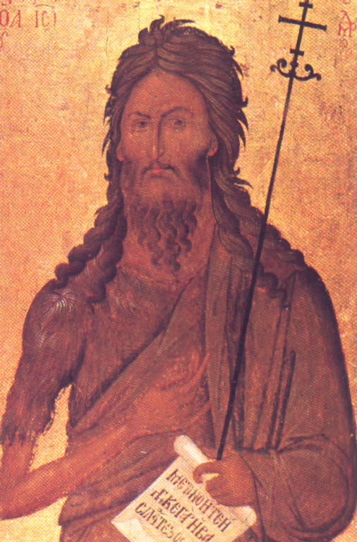
Ко је био Свети Јован? 5
НАЗАД
5

Slide 7
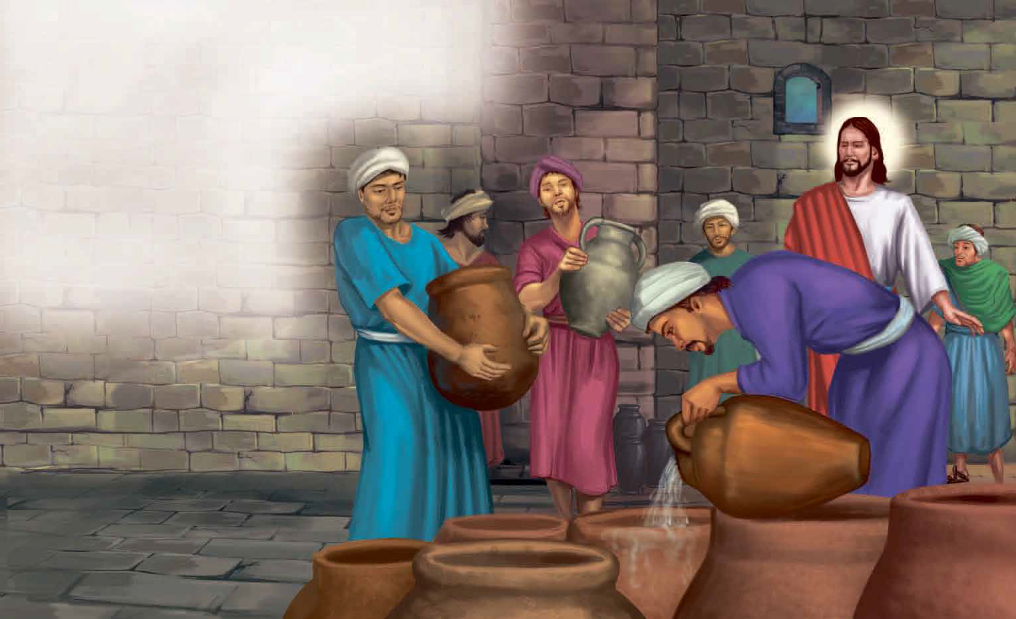
Прво чудо које је учинио Господ Исус Христос било је...? +4
НАЗАД
6

Slide 8
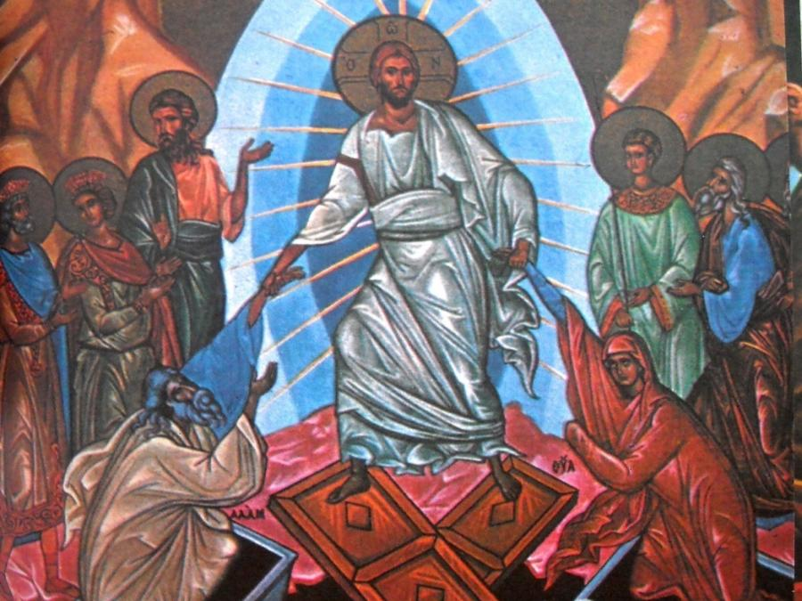
Чему је посвећена свака недеља +6
НАЗАД
7

Slide 9
1
ЊЕГОВО ИМЕ ЗНАЧИ “СПАСИТЕЉ”
ЧИНИО ЈЕ РАЗНА ЧУДА, А И ДАЉЕ ИХ ЧИНИ.
МАЈКА МУ СЕ ЗОВЕ МАРИЈА.
РОДИО СЕ У ПЕЋИНИ.
ВАСКРСАО ЈЕ ТРИ ДАНА НАКОН СМРТИ НА КРСТУ. ОН ЈЕ СИН БОЖИЈИ.
ГОСПОД ИСУС ХРИСТОС
5
2
4
3
3
4
2
5
1
8
НАЗАД
Notes:
ГОСПОД ИСУС ХРИСТОС

Slide 10
Зашто ми поштујемо Крст? +5
НАЗАД
9

Slide 11
Чему је посвећен празник Божић? + 4
НАЗАД
10

Slide 12
На који празник је обичај да се куцамо јајима? +3
НАЗАД
11

Slide 13
Како се обраћамо свештенику? +4
НАЗАД
12

Slide 14
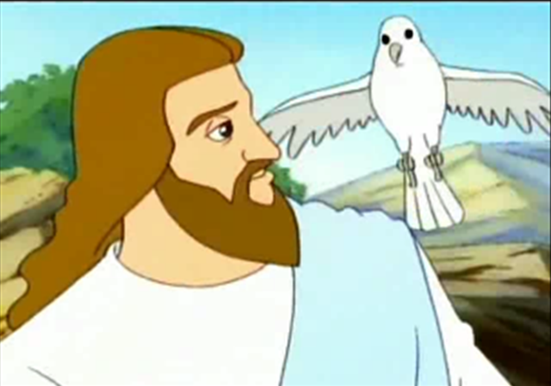
Шта се десило на празник Богојављење? +4
НАЗАД
13

Slide 15
Шта је то БАДЊАК? +2
14
НАЗАД

Slide 16
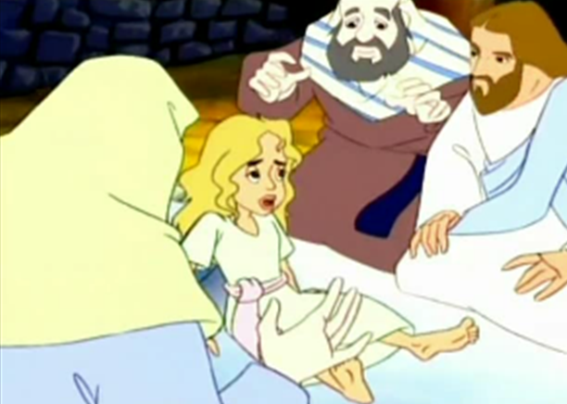
Наведи нека Христова чуда: за свако чудо бод!
15
НАЗАД

Slide 17
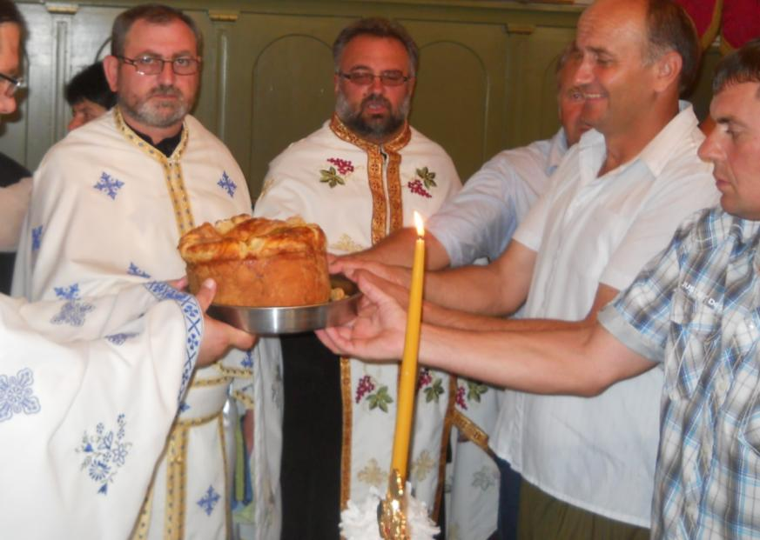
Шта је све потребно за крсну славу? +4
16
НАЗАД

Slide 18
ЉУДСКО | ПОМАЗАНИК | СЛУЖБА | ПЛАЗМА
ГЕОМЕТРИЈСКО | СПАСИТЕЉ | НЕДЕЉА | ВЕНА
ЖИВОТИЊСКО | МЕСИЈА | ПРАЗНИК | ДАВАЛАЦ
НЕБЕСКО | ИСУС | ЕВХАPИСТИЈА | СРЦЕ
ТЕЛО | ХРИСТОС | ЛИТУРГИЈА | КРВ
ПРИЧЕШЋЕ
A 1
Б 1
В 1
Г 1
A 2
Б 2
В 2
Г 2
A 3
Б 3
В 3
Г 3
A 4
Б 4
В 4
Г 4
Колона A
Колона Б
Колона В
Колона Г
КОНАЧНО РЕШЕЊЕ
17
НАЗАД
Notes:
ПРИЧЕШЋЕ

Slide 19
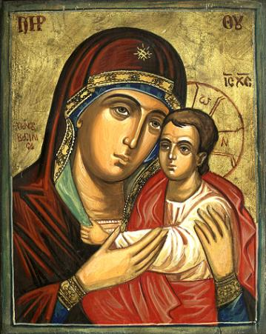
1
2
3
4
5
6
7
8
9
10
11
12
13
14
15
16
17
18
19
20
21
22
23
24
25
+4
26
27
28
29
30
31
32
33
34
35
18
36
37
38
З9
40
НАЗАД
Notes:
ПРЕСВЕТА БОГОРОДИЦА

Slide 20
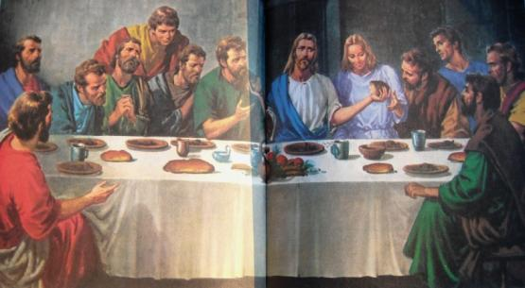
Када је Господ Исус Христос рекао да се причешћујемо?+5
19
НАЗАД

Slide 21
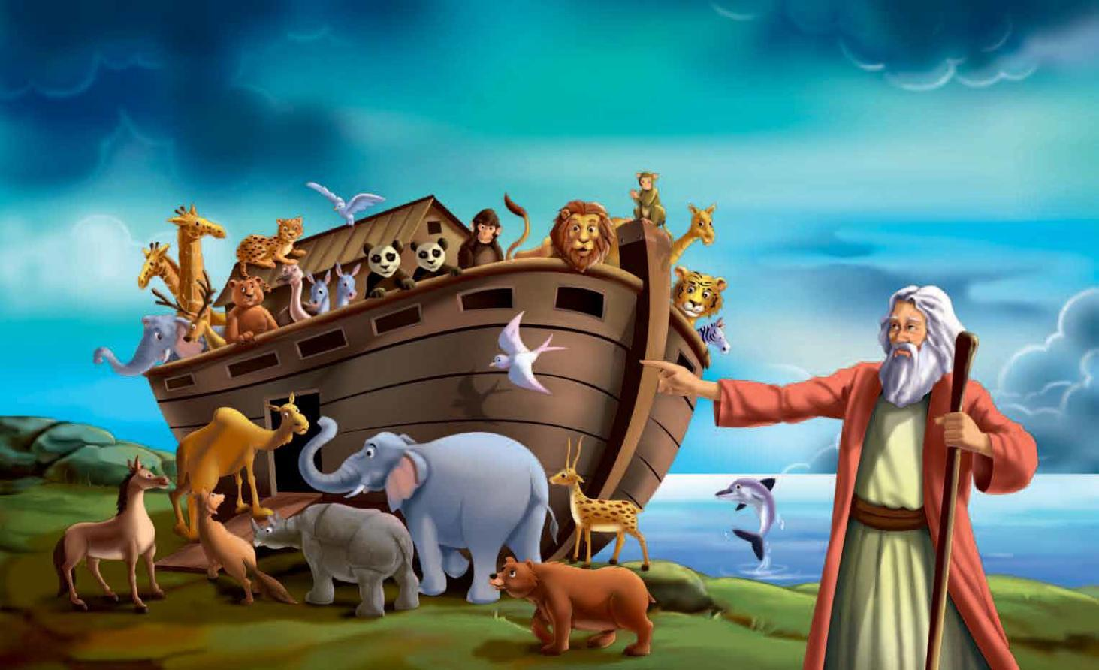
Ко је био Ноје? +4
20
НАЗАД

Slide 22
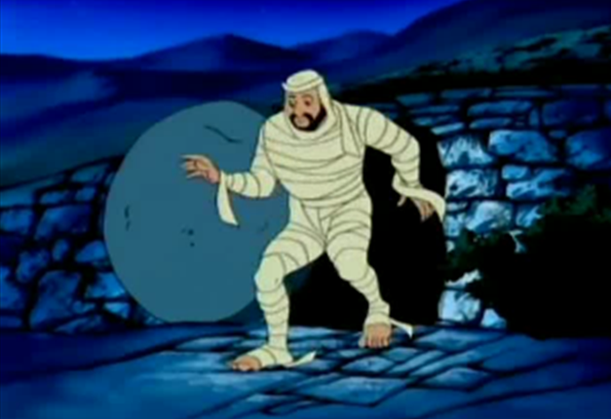
Шта се десило на Лазареву суботу? +4
21
НАЗАД

Slide 23
Ко је био Свети Сава?
+3 -1
22
НАЗАД

Slide 24
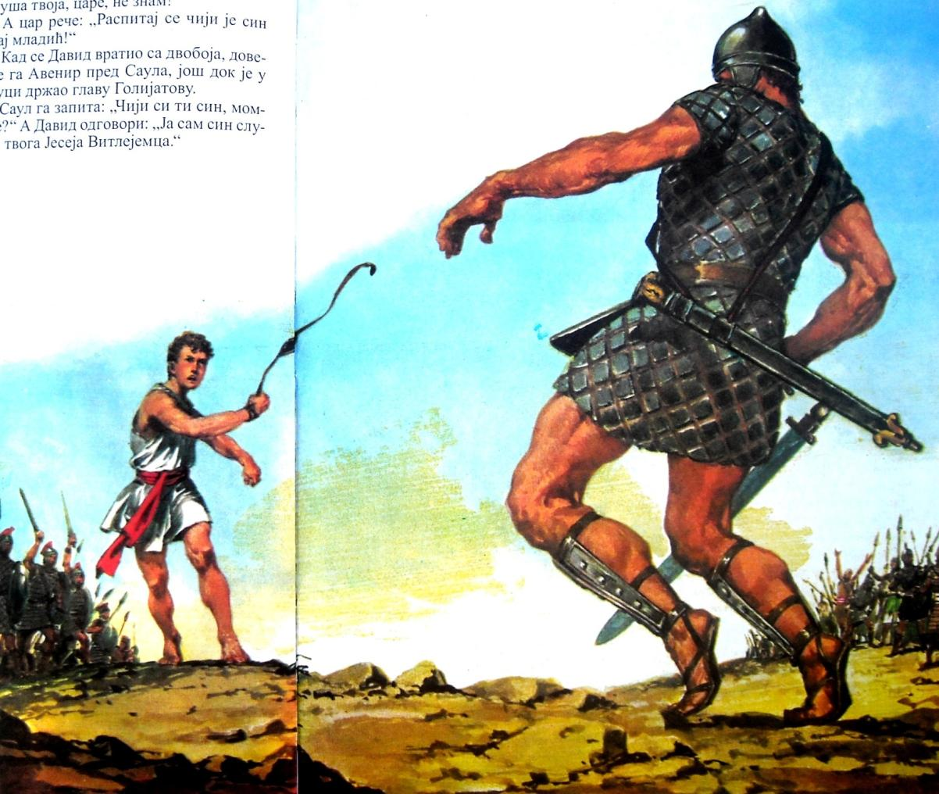
Препричај укратко шта се десило Давиду! +5
23
НАЗАД

Slide 25
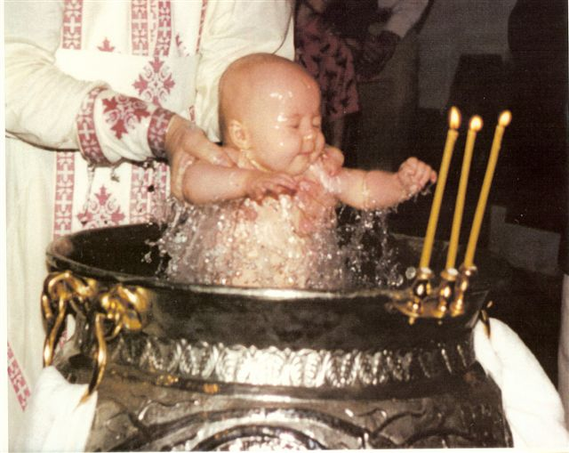
1
2
3
4
5
6
7
9
10
11
12
13
14
15
17
18
19
20
21
22
23
25
26
27
28
29
30
31
34
35
36
37
38
З9
33
+6
42
43
44
45
46
47
41
16
24
32
40
48
8
24
НАЗАД
Notes:
КРШТЕЊЕ

Slide 26
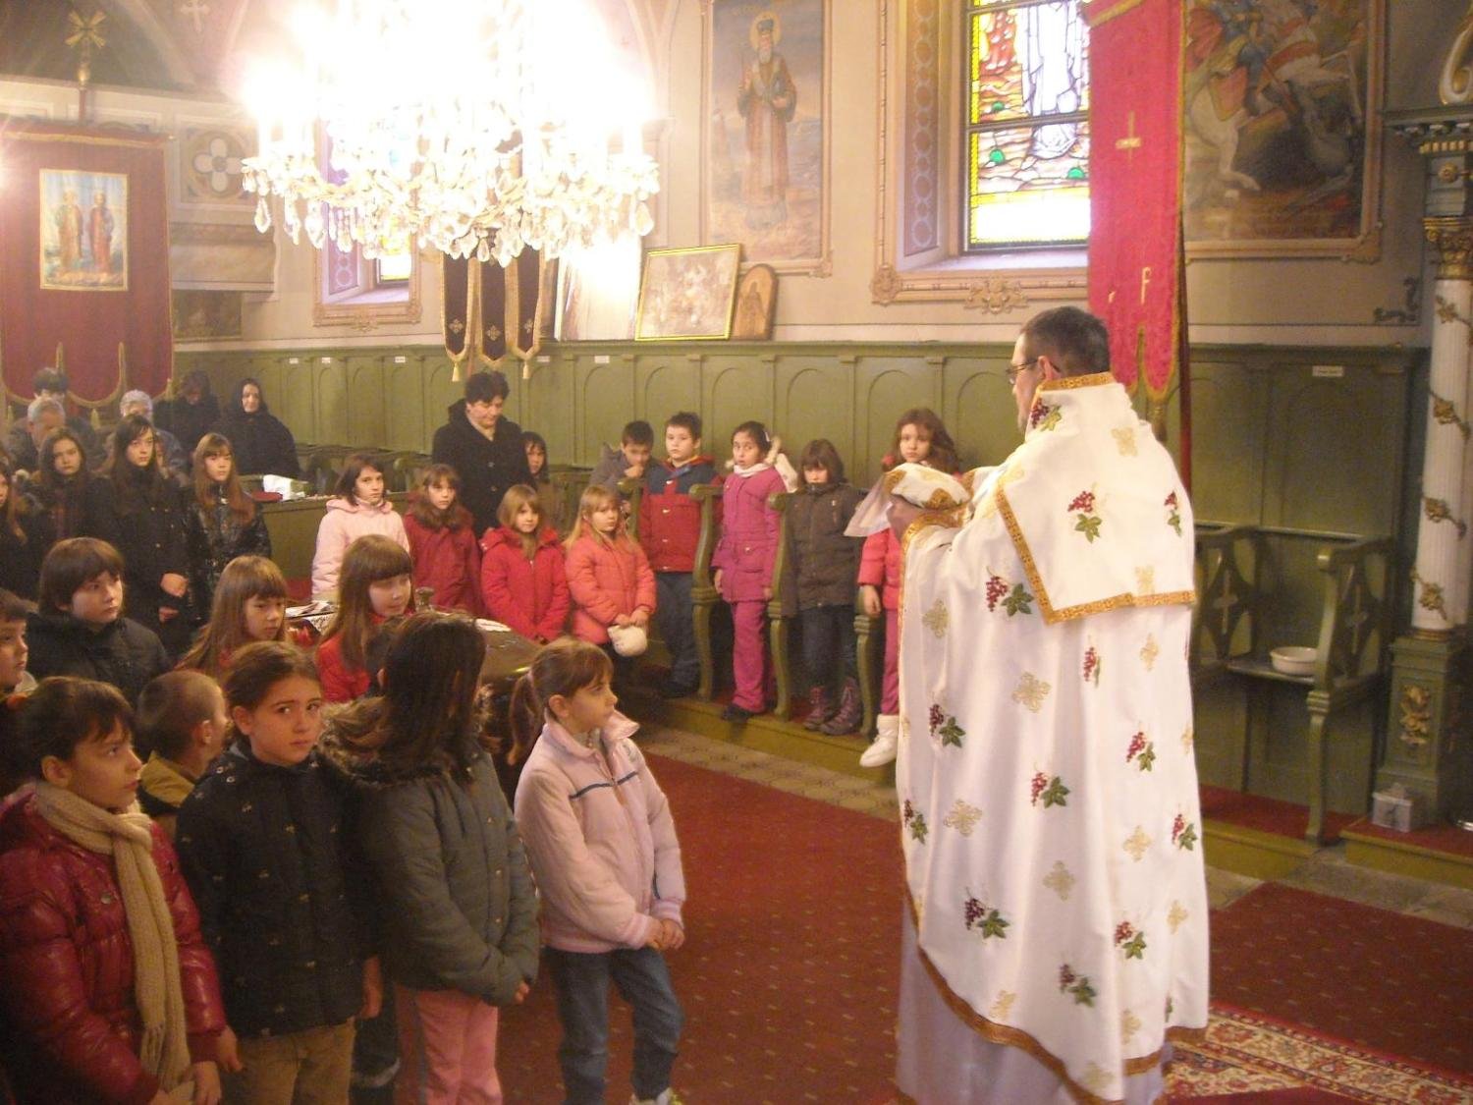
Којим данима се служи Литургија у цркви? +6
НАЗАД
25

Slide 27
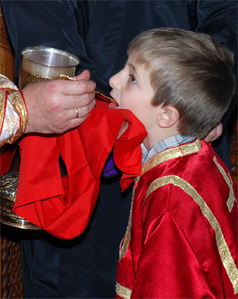
1
2
3
4
5
6
7
8
9
10
11
12
13
14
15
16
17
18
19
20
21
22
23
24
25
+5
26
27
28
29
30
31
32
33
34
35
26
36
37
38
З9
40
НАЗАД
Notes:
ПРИЧЕШЋЕ

Slide 28
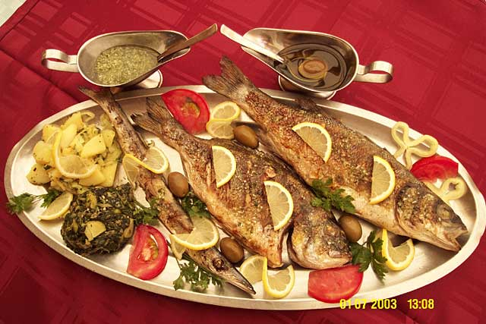
Када се крсна слава спремa посно? +5
27
НАЗАД

Slide 29
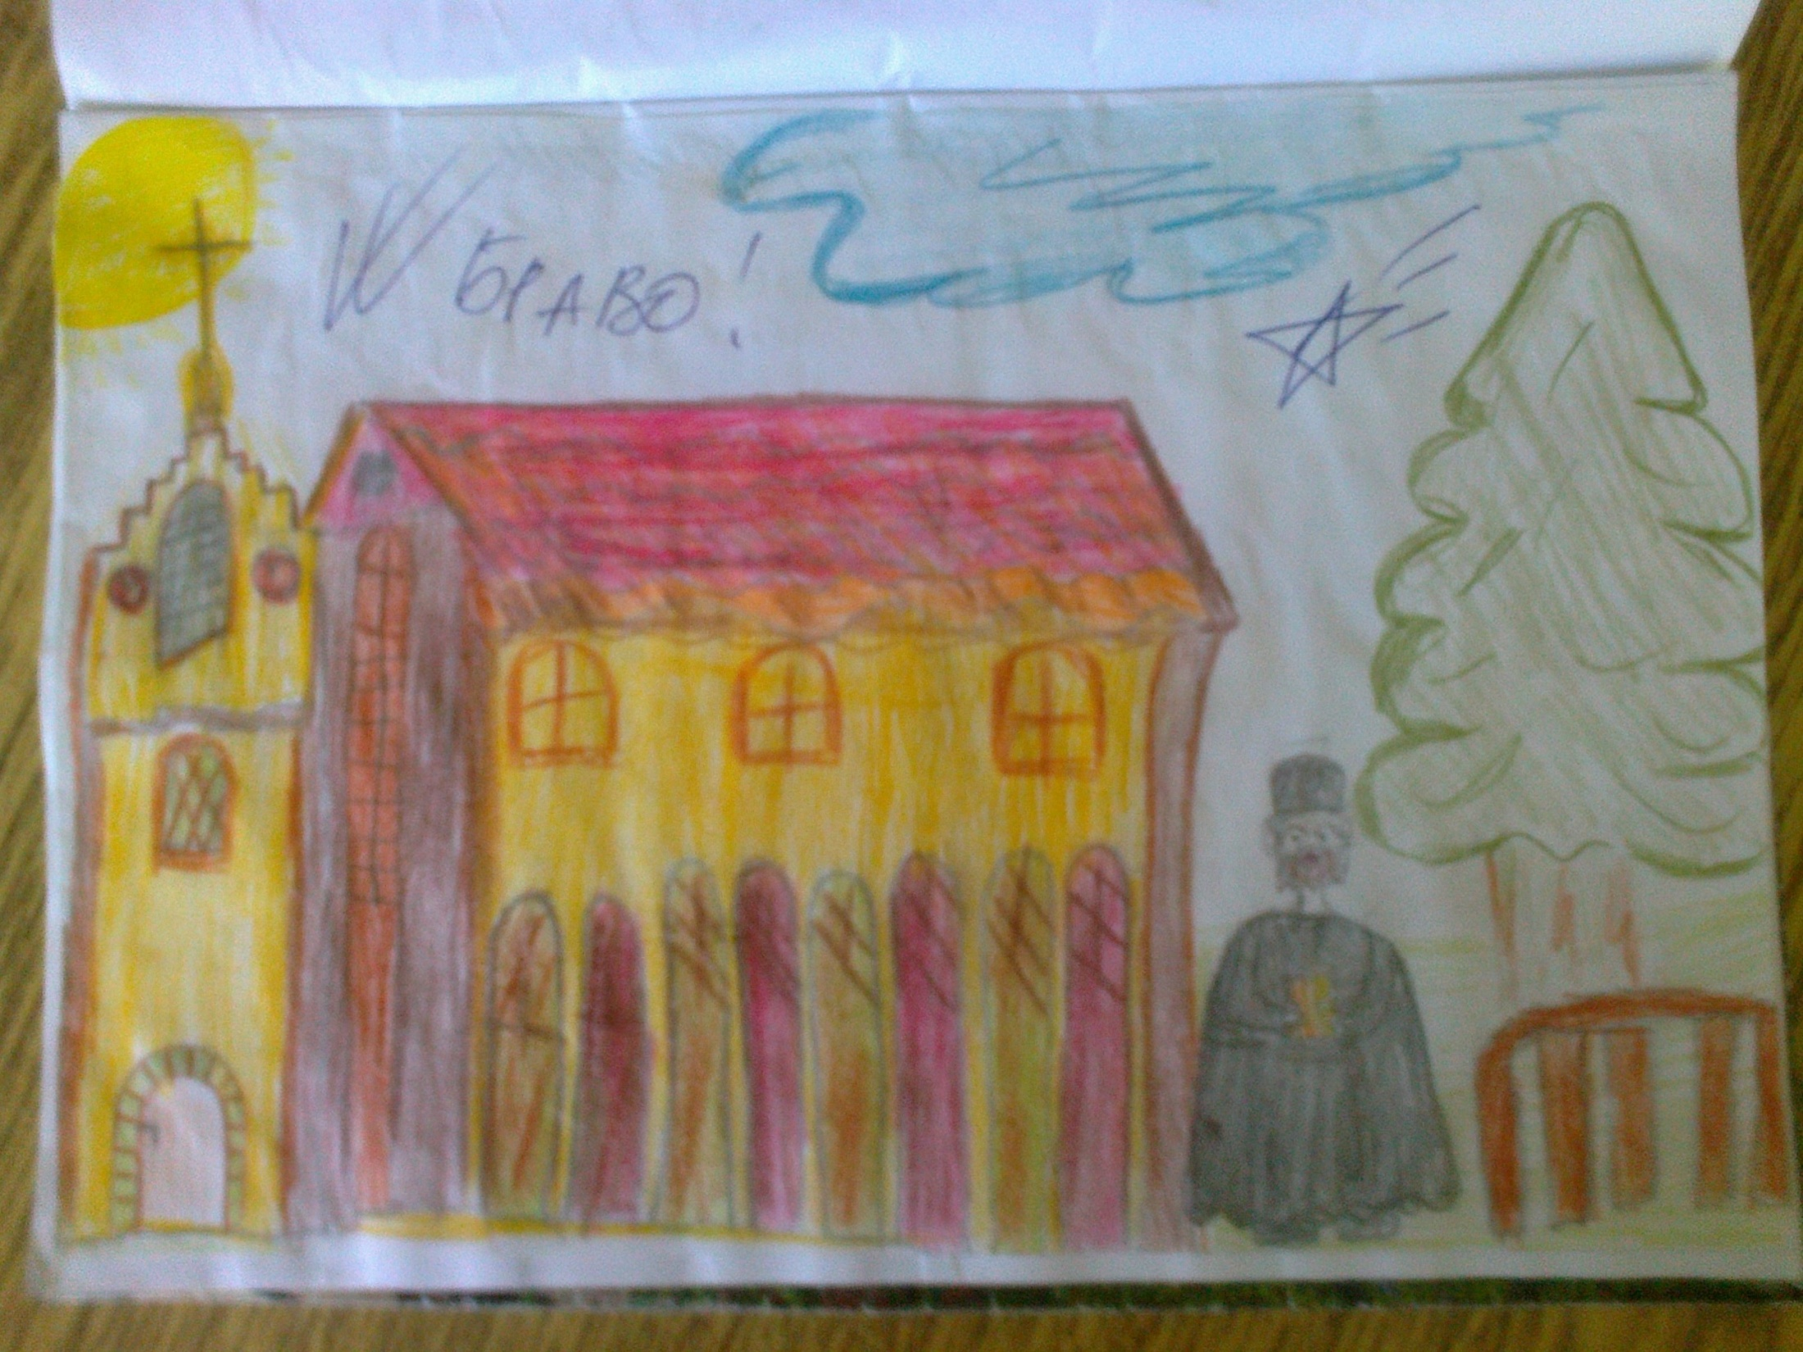
БОГУ | БРАШНО | РУЈНО | ПОЉЕ
СВЕТИТЕЉУ | ВОДА | ЦРНО | КОСИДБА
ЗАЈЕДНИЧКА | КВАС | БЕЛО | КЛАСЈЕ
ГОСПОДЊА | ПЕКАРА | ГРОЖЂЕ | БРАШНО
МОЛИТВА | ХЛЕБ | ВИНО | ПШЕНИЦА
КРСНА СЛАВА
A 1
Б1
В 1
Г 1
A 2
Б 2
В 2
Г 2
A 3
Б 3
В 3
Г 3
A 4
Б 4
В 4
Г 4
Колона A
Колона Б
Колона В
Колона Г
КОНАЧНО РЕШЕЊЕ
28
НАЗАД
Notes:
МОЛИТВА, ХЛЕБ, ВИНО, ЖИТО – КРСНА СЛАВА

Slide 30
КАЖЕ СЕ ДА ЈЕ ОН НОВОЗАВЕТНИ ИЛИЈА.
НА ИКОНАМА СЕ СЛИКА СА КРИЛИМА.
ХРАНИО СЕ МЕДОМ И СКАКАВЦИМА.
ЊЕГОВУ ОДРУБЉЕНУ ГЛАВУ СУ ОДНЕЛИ ЦАРИЦИ НА ТАЦНИ.
ПРОРОК, ПРЕТЕЧА И КРСТИТЕЉ.
СВЕТИ ЈОВАН КРСТИТЕЉ
1
6
2
5
3
4
4
3
5
2
29
Notes:
СВЕТИ ЈОВАН

Slide 31
Шта се десило на Велики Петак? +5
НАЗАД
30

